Slide 1
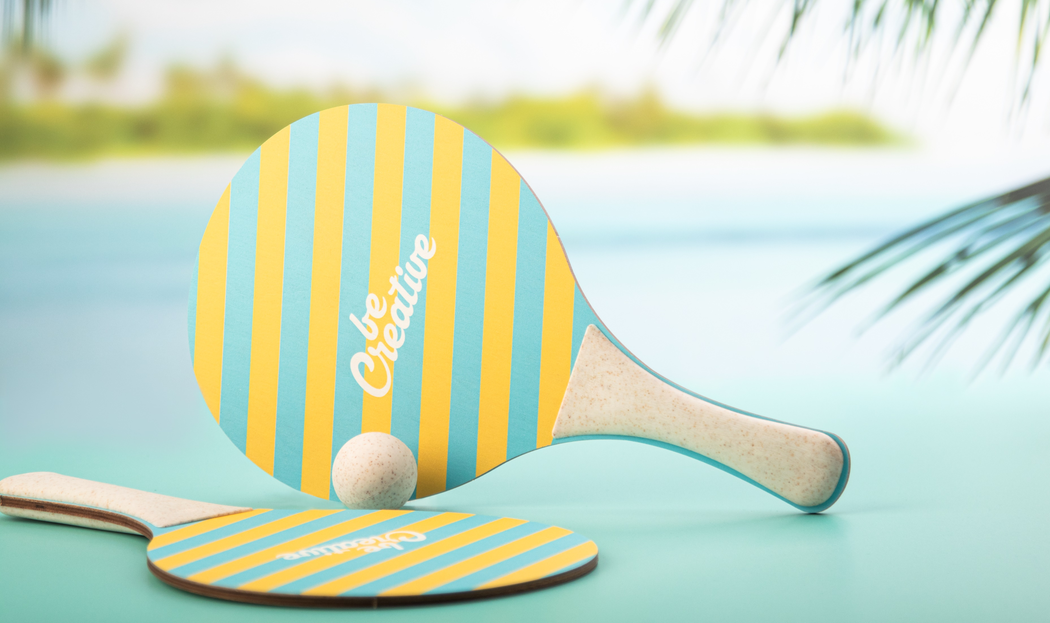
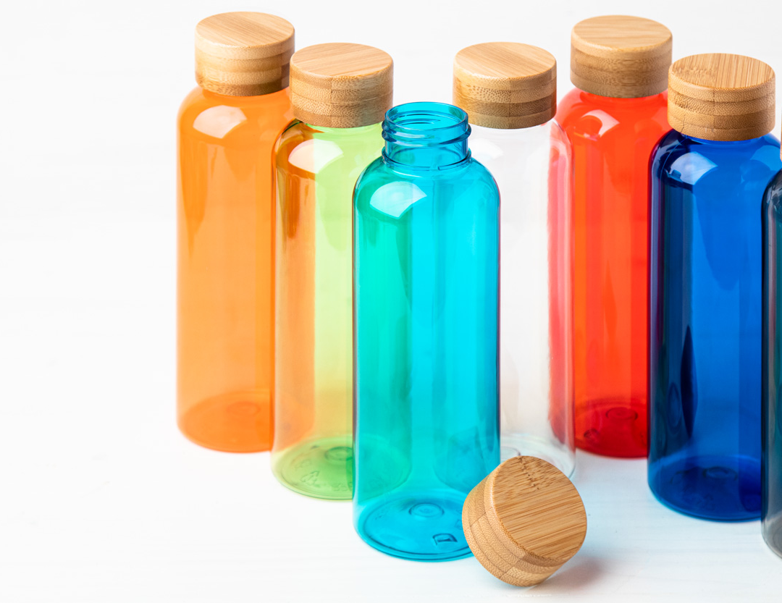
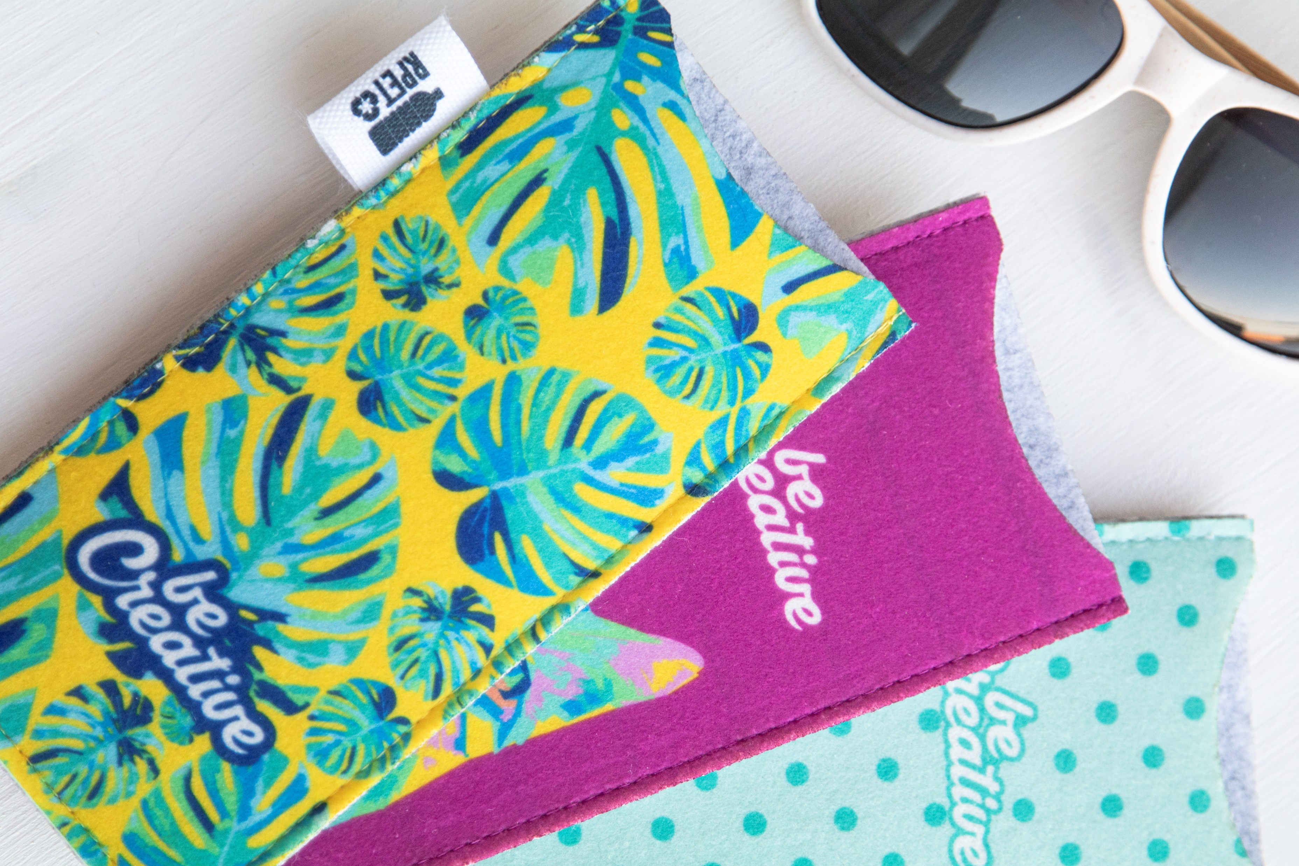
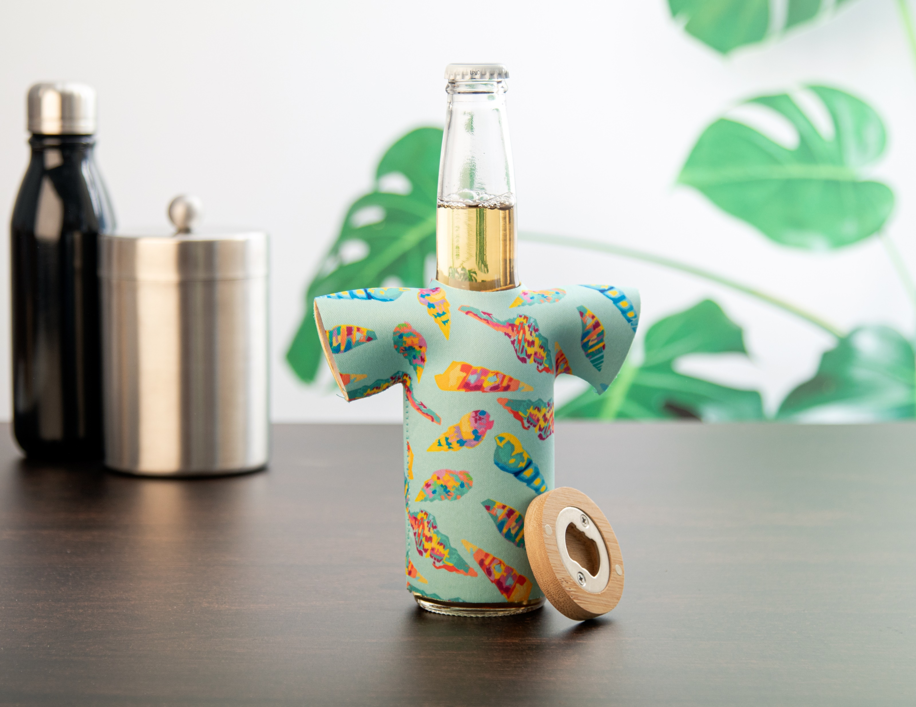
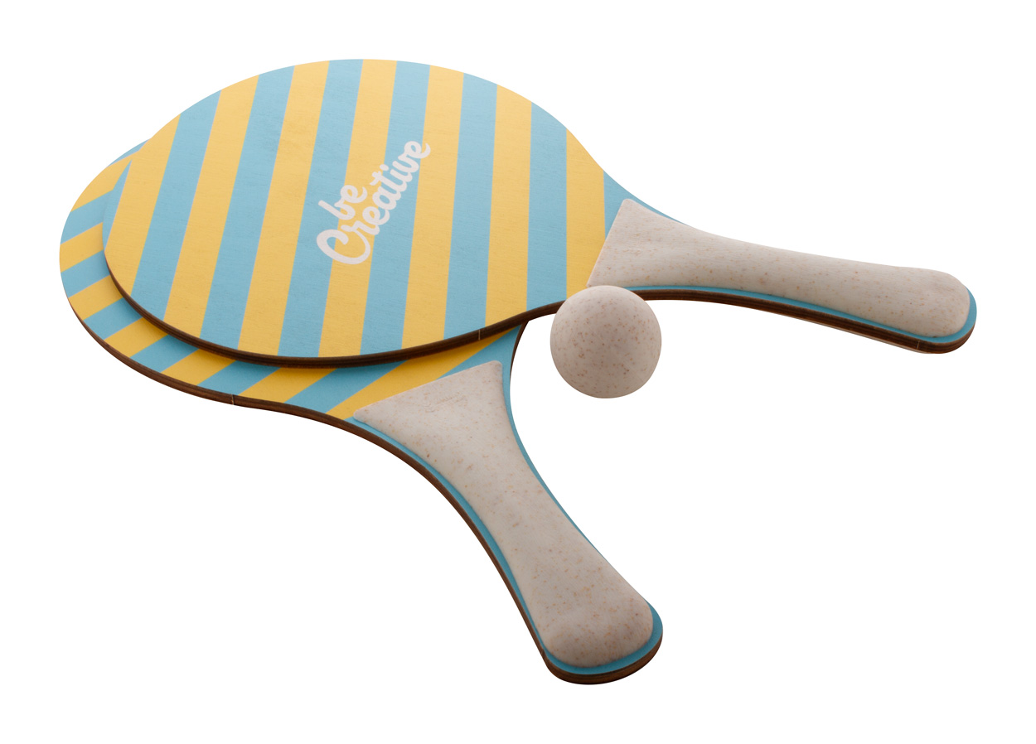
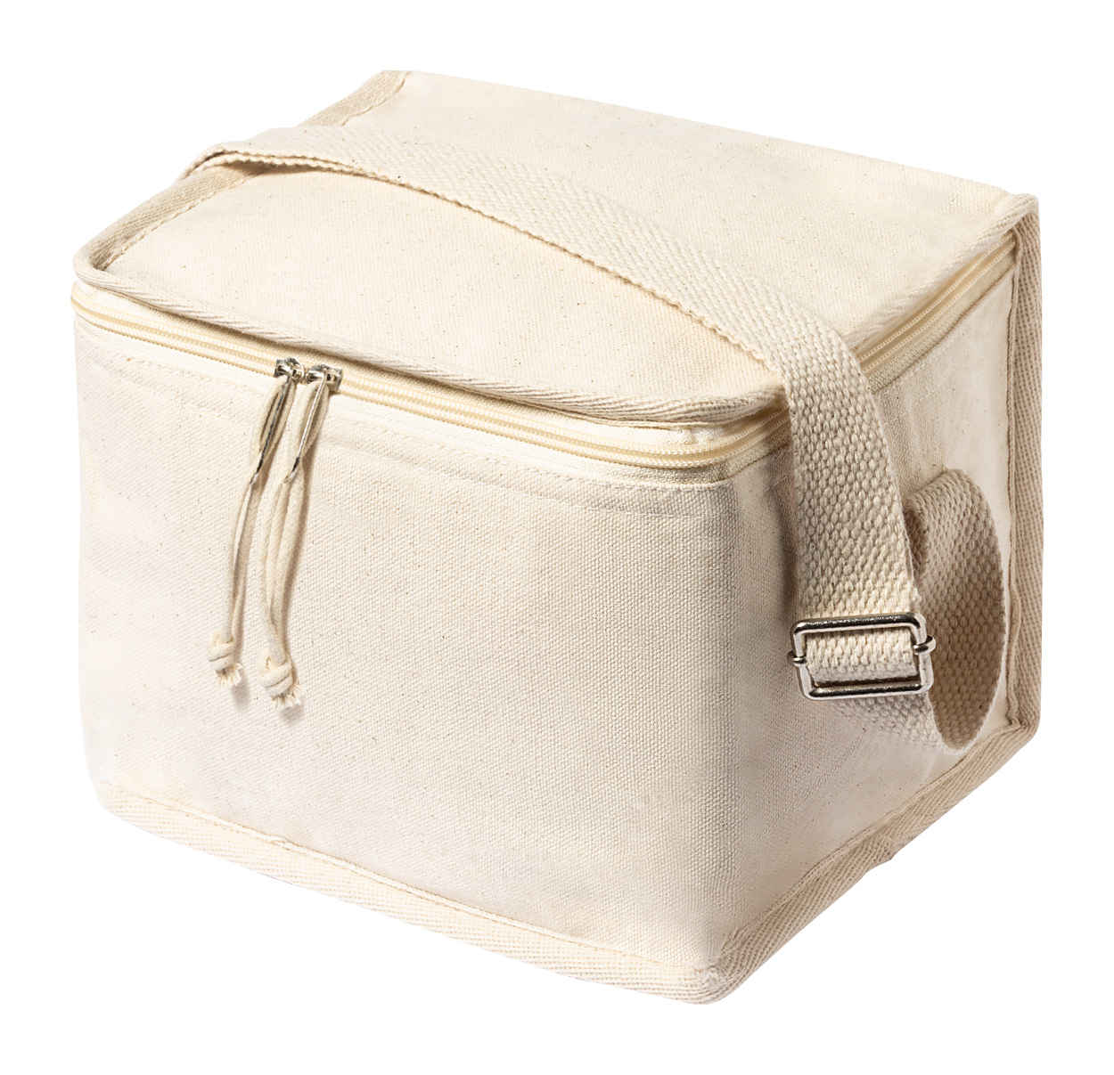
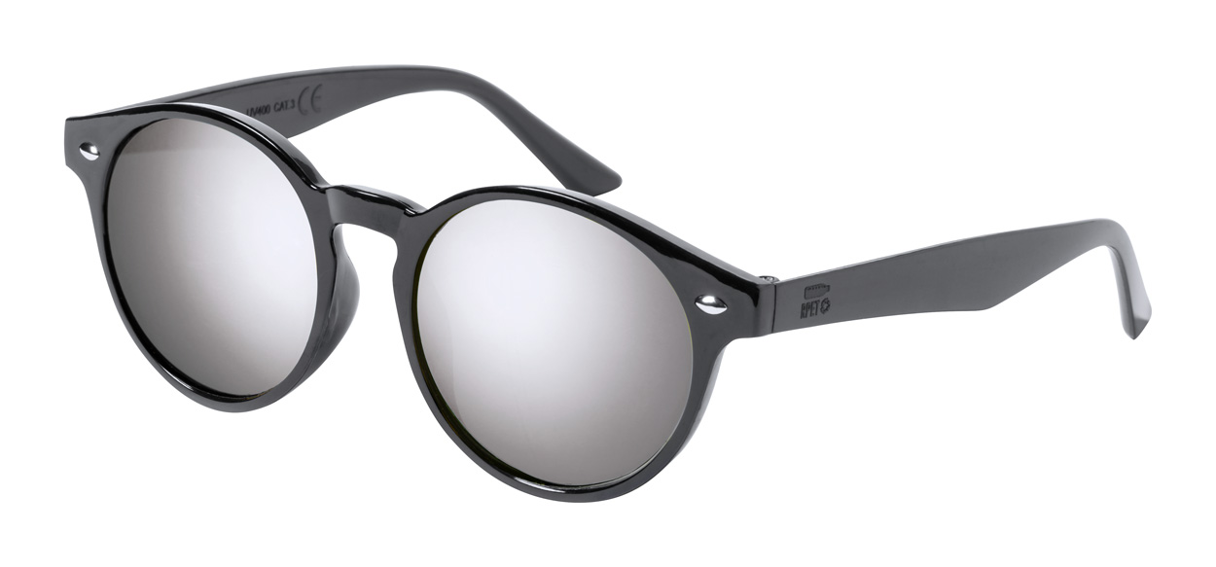
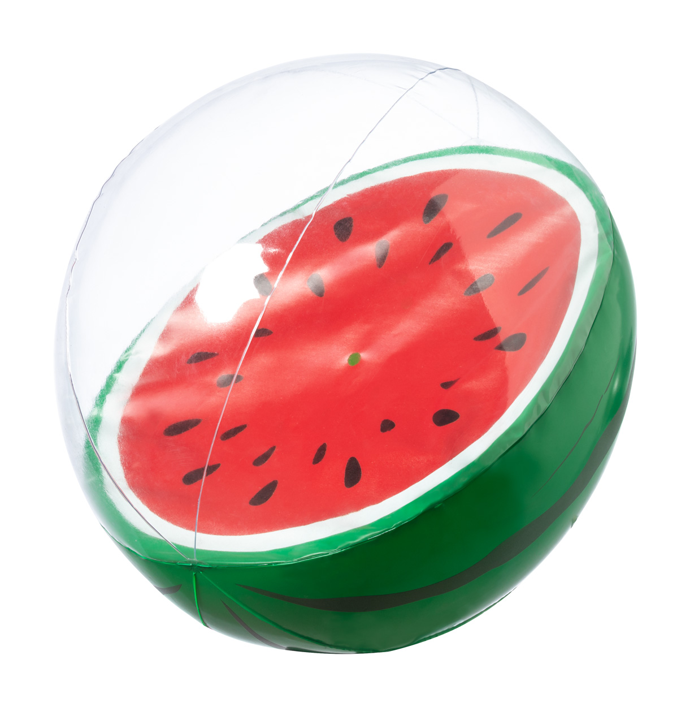
Zde zadejte své kontaktní údaje!
Začněte léto stylově!
Přineste zábavu svým zákazníkům a propagujte letní dobrodružství s ideálním příslušenstvím. Nejlepší reklamní dárky zaručí, že se vaše značka stane nejzapamatovanější částí z pláže.
Pemboo AP800492
Sportovní láhev z RPET plastu bez BPA s bambusovým víčkem, 500 ml.
00,00 Kč
CreaFelt Sun AP716579
Zakázkové RPET plstěné pouzdro na sluneční brýle s celobarevně potištěnou přední stranou. S výrazným štítkem RPET.
00,00 Kč
PrintBeer AP716616
Na zakázku vyrobený neoprenový chladící obal na pivní láhev.
00,00 Kč
CreaShot
AP716639
Plážový tenis na zakázku se 2 raketami a jedním míčkem. Vyrobeno z březové překližky a ekologického plastu z pšeničné slámy. 00,00 Kč
Parum
AP722566-00
Chladící taška na zip z bavlny s hliníkovou výplní.
00,00 Kč
Poren
AP722834
Sluneční brýle RPET s metalickými skly a UV 400 ochranou.
00,00 Kč
Darmon
AP722839
Plážový míč z PVC s ozdobou ovoce. Vyfouklá velikost: 370 mm.
00,00 Kč
Zde umístěte své propagační podmínky!
.......
.......
.......
www.WriteYourWebsiteHere.com

